Slide 1
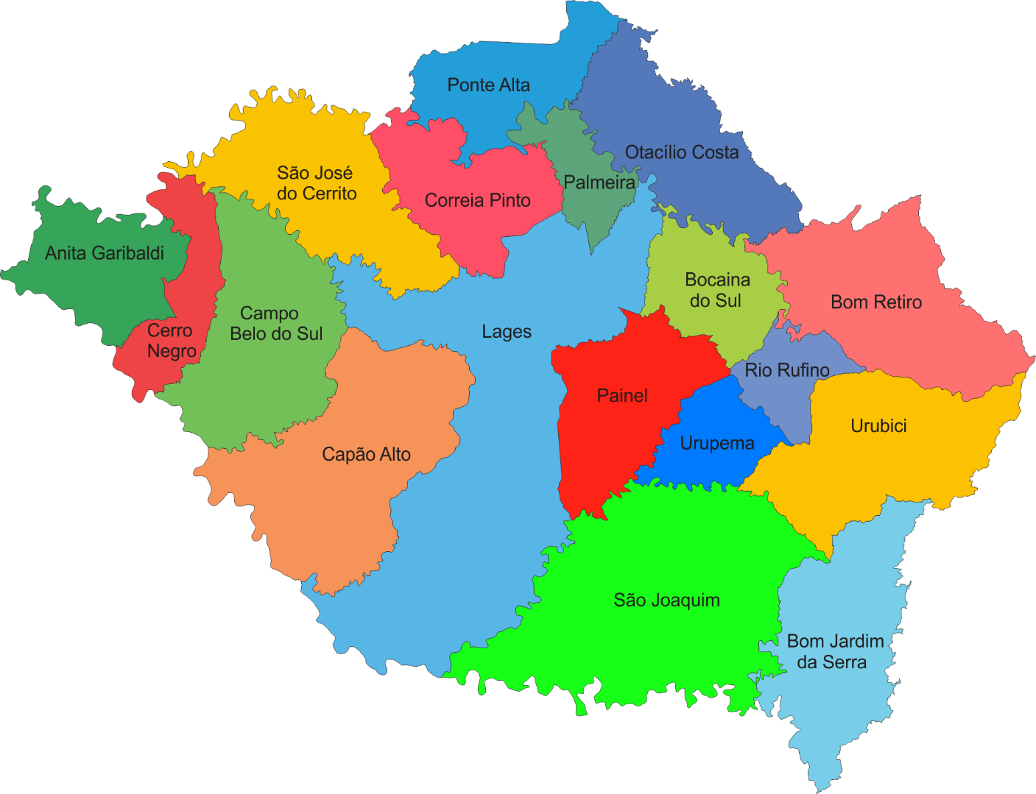

Slide 2
NUEP /REGIONAL SERRA CATARINENSE
Os Núcleos de Educação Permanente do SUAS esta organizado de acordo com as capacidade dos municípios , na forma de instâncias colegiadas, constituindo-se :
Composição:

Slide 3
COMPOSIÇÃO DOS REPRESENTANTES DO NUEP – NUCLEO DE EDUCAÇÃO PERMANENTE DO SUAS – REGIONAL SERRA CATARINENSE.
Colegiado da Associação dos Municípios da Região Serrana – COAS / AMURES
Conselho de Assistência Social;
FRTSUAS – FÓRUM Regional dos Trabalhadores do SUAS;
Instituições de Ensino Superior

Slide 4
.
COEGEMAS – Regional;
Representante dos Usuários;
Fórum Permanente da Sociedade Civil;
NUCRESS – Núcleos do Conselho Regional de Serviço Social;
CRP -Conselho Regional de Psicologia;
Câmara Técnica do COEGEMAS;
Câmara Técnica do COAS;
Diretora do NUEP / Lages;

Slide 5
Estrutura.
A importância da estruturação desses Núcleos na implementação e efetivação da Educação permanente no SUAS é evidenciada por atividades tais como:
a) a problematização do saber e da experiência, que resulta dos processos de implementação do SUAS;
b) a produção de conhecimentos sobre os diferentes aspectos do trabalho e do controle social no SUAS;
c) a elaboração de diagnósticos de necessidades de qualificação dos trabalhadores;
d) a sistematização de experiências de gestão e provimento de serviços e benefícios;
f) o planejamento de ações de formação e capacitação;

Slide 6
g) o acompanhamento das ações de formação e capacitação realizadas;
h) a socialização e disseminação das informações e conhecimentos produzidos, por meio da realização de fóruns, jornadas, seminários, entre outros;
i) a validação de certificados de ações de formação e capacitação adquiridos externamente aos percursos formativos estabelecidos nesta Política.

Slide 7
O Plano Regional de Educação Permanente será organizado a partir do diagnóstico do perfil dos trabalhadores da Assistência Social; as diretrizes que indicam as principais estratégias a serem adotadas no Plano;

Slide 8
O Plano Regional de Educação Permanente tem como público alvo predominante os trabalhadores do SUAS da Serra Catarinense. Portanto, para dimensionar o seu planejamento, monitoramento e avaliação é necessário que se conheça o perfil desses trabalhadores.

Slide 9
“Compreende o planejamento, a organização e a execução das ações relativas à valorização do trabalhador e à estruturação do processo de trabalho institucional, no âmbito da União, dos Estados, do Distrito Federal e dos Municípios.” (Art. 109, NOB/SUAS)

Slide 10
Gestão do Trabalho no SUAS
É um processo de trabalho articulado às funções do SUAS: Proteção Social, Defesa de direitos e Vigilância Socioassistencial.

Slide 11
Mesa Nacional da Gestão do Trabalho do SUAS Portaria MDS n° 137 de 2013
NUEP SUAS tem a missão de diálogo permanente e de negociação entre gestores e trabalhadores do SUAS, no que concerne à pauta da Gestão do Trabalho, na perspectiva de qualificação dos serviços, programas, projetos, benefícios e de valorização dos trabalhadores do SUAS.

Slide 12
Profissionalização e Educação Permanente no SUAS
Profissionalização e Qualificação do Trabalho Social
Considera-se competência profissional um ato de assumir responsabilidades frente a situações de trabalho complexas, o que exige um conjunto de conhecimentos e habilidades profissionais, porém, mais do que isto, valores e atitudes éticas, pois impõe-se aos trabalhadores do SUAS que superem a atuação como simples executores de programas para a de viabilizadores de direitos.

Slide 13
A Educação Permanente é um novo arranjo teórico-metodológico, ético-político, inserido na Gestão do Trabalho do Sistema Único de Assistência Social, que junto às demais ações, deve, entre outros, possibilitar a construção de respostas qualificadas à demandas sociais, assegurando proteção social e direitos.

Slide 14
Educação Permanente não...
“se confunde com os modelos tradicionais de educar por meio da simples transmissão de conteúdos, tampouco se identifica com os modelos de formação e capacitação de pessoas baseados na apartação dos que pensam, dirigem e planejam; dos que produzem, operam e implementam. Ela também não admite a hierarquização e a fragmentação disciplinar do conhecimento e dos saberes. (...)
RESOLUÇÃO CNAS 004/2013 - PNEP-SUAS

Slide 16
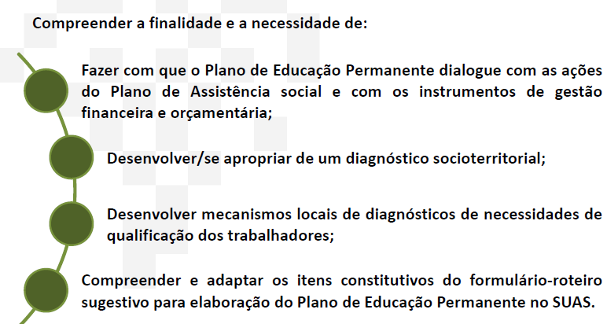

Slide 17
A concepção da assistência social como DIREITO impõe aos trabalhadores da política que estes superem a atuação na vertente de viabilizadores de programas, para a de viabilizadores de direito.”
[...] É impossível trabalhar na ótica dos direitos sem conhecê-los e impossível pensar sua implementação se não tiver atento às dificuldades da implantação”

